Slide 1

xxx大学共享汽车租赁系统的开发与实现
指导教师：
  班级：
  学生：
  学号：
毕业设计(论文)网: http://www.56doc.com QQ:306826066

Slide 2

系统的背景及意义
21世纪的发展已经很大程度的依赖于计算机发展，而信息化带来的大数据时代也给企业单位管理数据带来了难题，例如共享汽车租赁公司的共享汽车租赁流程复杂、数据庞大，往往一个疏忽就会给公司造成极大的损失，于是越来越多的共享汽车租赁公司需要一个对各项信息的管理平台来避免这样的损失。为了满足这个需求，我们开发一个针对共享汽车租赁信息的管理平台，实现对共享汽车租赁信息数据的管理。
本系统主要采JSP语言进行编写，本系统数据库采用数据处理功能强大的MySQL来建立，这是一个中、小型的数据库管理系统。它功能强大，使用方便，提供了与其他数据库管理软件包良好的接口，能方便地识别多种数据库管理系统生成的数据库文件。数据库管理系统模块采用管理员密码管理形式，进入系统要求有密码输入，保证数据的安全性。

Slide 3
论文的结构和主要内容
第一部分：绪论和系统的开发环境及技术简介
第二部分：系统总体设计
第三部分：系统详细设计与实现
第四部分：系统功能实现
第五部分：系统的调试与测试

Slide 4
系统需求分析
本系统主要实现以下功能：
登录：网站登录后，首先进入登录页面。用户输入账号、密码登陆。账号、密码正确后可进入主页面进入可续操作。根据数据库表内存储内容识别登陆账号为普通用户账号亦或是管理员账号，根据权限进入不同主页面进行不同操作。
功能：分为普通账号与管理员账号，
1.车辆模块的研究，包括管理员可对车辆进行（车辆编号，车型，图片，价格/小时，车辆所在位置，是否租出）信息的录入，修改，删除，查看车辆状态，用户可以查看到车辆状态信息（车型，座位数，价格，是否租出），可按照价格，座位数，车型对车辆进行筛选查询，选择租车。
2.租还车及分时计费模块的研究，包括展示车辆地点及车型车型，租还车及分时计费功能，选择租车后开始计费，结束租车后停止计费。
3.管理员模块的研究，包括管理员增删，对车辆，用户信息的更改。

Slide 5
系统需求分析
4.用户管理模块的研究，管理员可对包括用户个人信息，租借信息和消费信息进行查询。
（3）在业务流程方面更为规范规范
实现对共享汽车租赁系统业务的全面、规范、科学、系统的管理；提高工作效率和管理水平，对共享汽车租赁系统中所涉及到的不足进行弥补。
（4）实行现代化的管理手段
该系统应具有界面清晰，操作简便；不同系统的用户应该有不同的操作权限；该系统必须有一个数据库备份和恢复功能，提高了数据的安全性。该系统应该是基于网络的系统，只需要有一台能够联网的设备就可以实现对系统的管理。

Slide 6
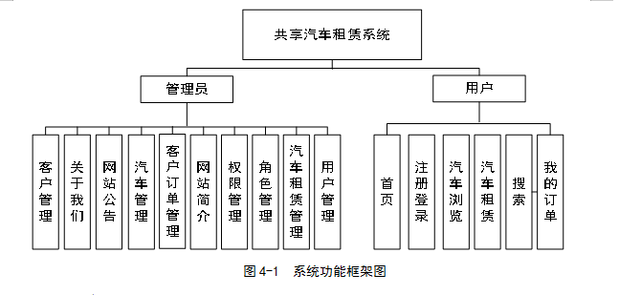
系统功能需求分析

Slide 7
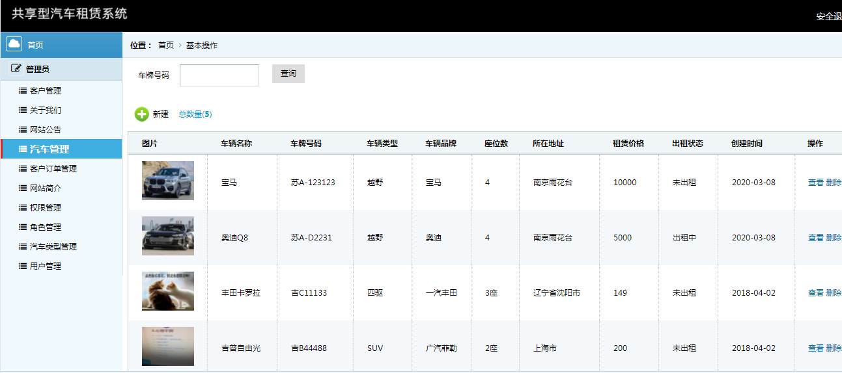

Slide 8
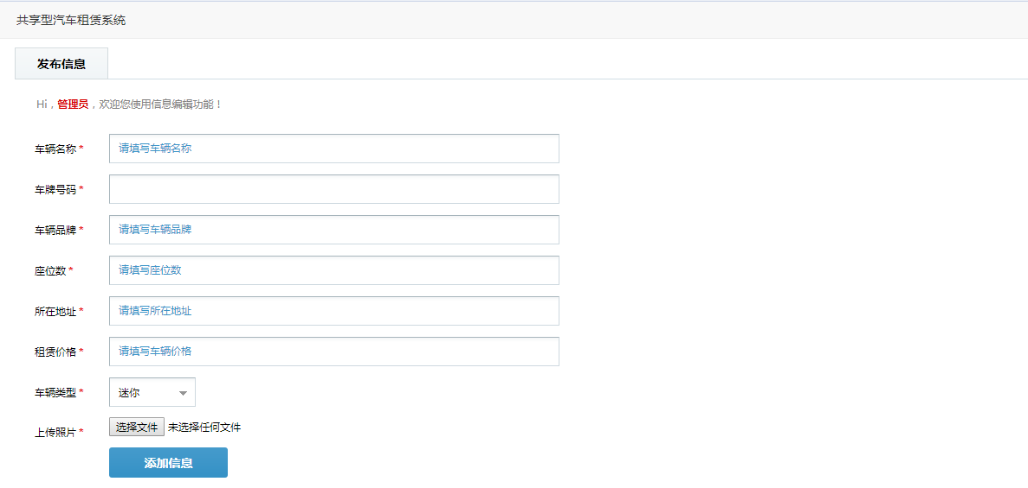

Slide 9
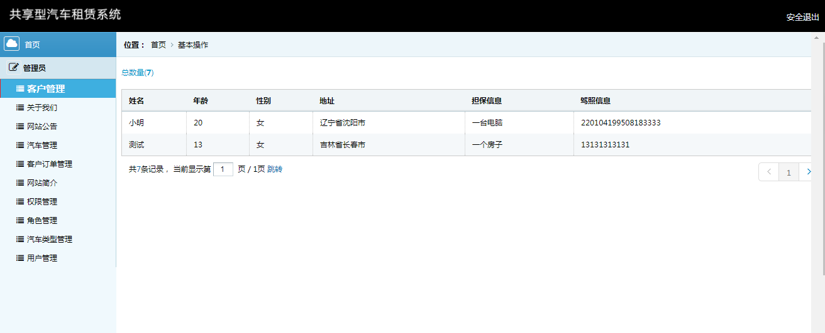

Slide 10
致谢
在此，我谨向在我制作毕业设计过程中帮助过我的同学和导师表示感谢，在这个过程中，导师帮助我选课题，给我做详细的讲解，给我提供设计所需要的各种设备，也经常询问我进度与成果，再有难点的时候给我解决思路，帮助我顺利完成。没有他的指导，也不会有我今天所展现出的成果。
然后是我的同学们，他们集思广益，在我的制作过程中提出各种好的可用的想法，帮助我查漏补缺给我 鼓励。
另外，我还要感谢父母这么多年来对我的栽培和养育，他们给我健康的身体，美满的家庭和一个可以让我有梦想的机会，他们对我无私的爱和帮助是一辈子都报答不了的。
最后向所有关心我的同学和老师表示最真挚的感谢。

Slide 11
结束
演示到此结束，谢谢大家！

